Slide 1
ВАСИЛЬ ОЛЕКСАНДРОВИЧ СУХОМЛИНСЬКИЙ

Slide 2
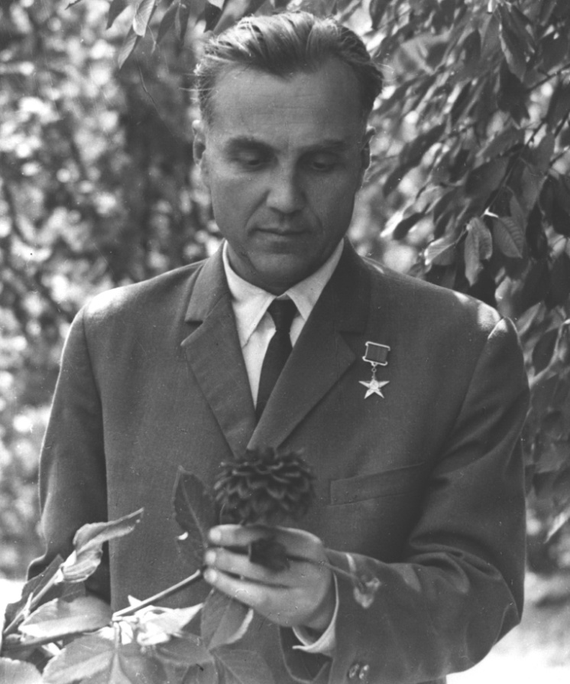
Народився Василь Сухомлинський у селі Василівка Кіровоградського району в незаможній сім’ї. Батько працював столярем і теслярем, майстрував колеса і музичні інструменти. Мама, Оксана Юдівна, працювала у колгоспі, а зимовими вечора-ми сиділа над своїм шитвом і розказувала дітям казки. У цій родині, крім Василя, було ще троє дітей – Іван, Сергій і Меланія. Розповідають, батьки ніколи не карали дітей. Може, тому усі вони вибрали професію педагога.

Slide 3
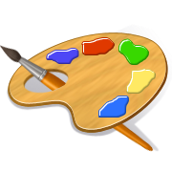
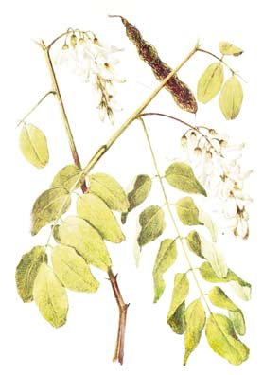
Василь ріс жвавим і допитливим. Змалку любив малювати. Але зошити, фарби і пензлі можна було придбати тільки за лікарські рослини. Та бажання малювати було таке сильне, що хлопець цілими днями пропадав у лісі. За склянку насіння акації одержував два зошити. Одного разу Василь із товаришами пішки пройшли 45 кілометрів, аби купити фарби.

Slide 4
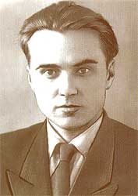
Під час Другої світової війни був на фронті. Двічі пе-режив поранення. Особливо постраждала рука. Хі-рурги боялися, що її доведеться ампутувати. Перед операцією повідомили про це Василя Олександро-вича. “Ой ні, руку будь що треба залишити!” “Навіщо тобі рука? Ти що, артист?” – запитав старенький хірург. “Ні, я вчитель”. Операція була складною, хі-рурги зробили усе можливе. Рука залишилася, але після операції стала на шість сантиметрів корот-шою. Важким було й поранення в груди, але вчитель все одно повернувся до школи.

Slide 5
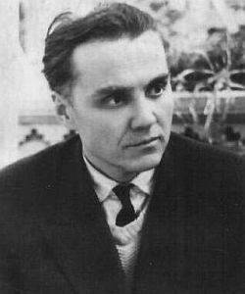
Після закінчення Полтавського педагогічного інституту Василь Сухомлинський 35 років працював вчителем і дирек-тором школи.
Про нього розповідають багато незвичайних випадків. Одного разу, за два тижні до початку навчального року, він захотів познайомитися зі своїм 6 класом. Пройшовся по домівках, але нікого не застав. Матері знизували плечима, мовляв, хто його знає, де носяться їхні чада. Можливо, біля річки за се-лом? Василь Сухомлинський пішов туди – так і є. Ватага хлопців бавилася “у війну”. Молодий вчитель одразу приєднався до них. А коли уже всі втомилися, почалося спілкування.

Slide 6
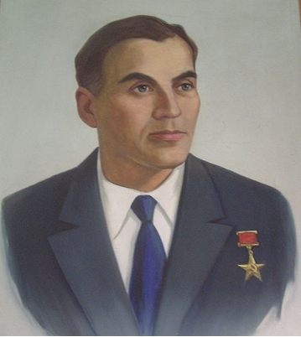
Портрет Василя Сухомлинського, що знаходиться в музеї Павлиської школи
32 роки Василь Сухомлинський вів педагогічний щоденник, у якому записував свої спостереження за поведінкою учнів. А потім ці розповіді виливалися на папір і ставали книгами. Для молодших школярів він написав майже 1500 художніх мініатюр-казок, оповідань, легенд, притч, новел.

Slide 7




Slide 8


Slide 9
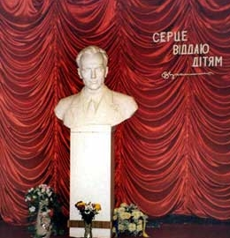
Уже перебуваючи у лікарні, важкохворий, Василь Сухомлинський не переставав думати про школу. Коли діти з квітами прийшли до нього в палату, він під-вівся на руки, поглянув у вікно, промовив: “Діти йдуть до школи, а я йду із життя…” Помер Ва-силь Сухомлинський 2 вересня 1970 року. Похований на кладо-вищі всього за 300 метрів від школи, якій віддав усе своє життя.

